Slide 1
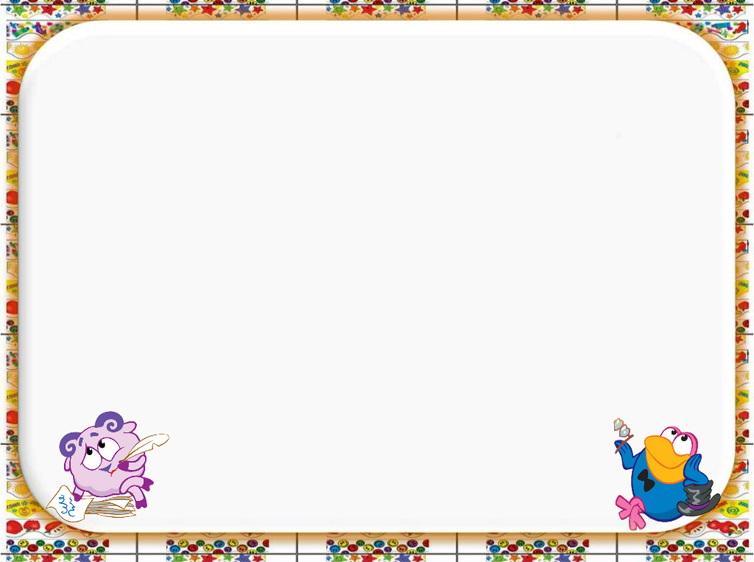
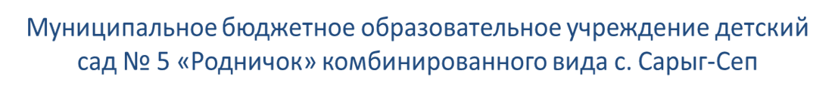
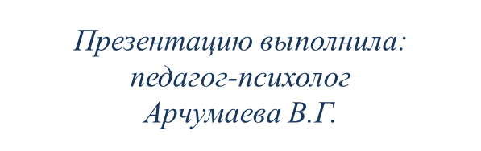
«Удивление» Занятие для дистанционного обучения для 4-5 лет

Slide 2
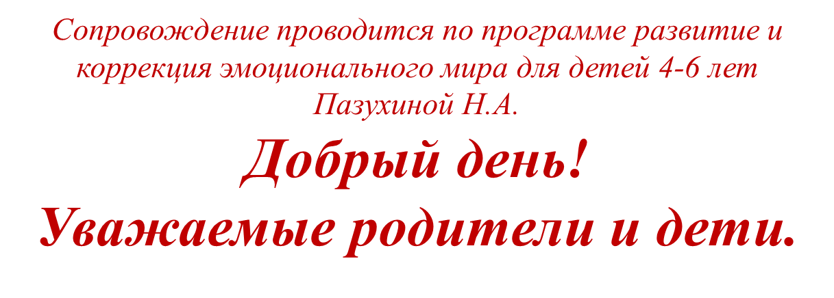

Slide 3

Сегодня мы продолжаем изучать настроения.
Послушайте стихотворение.
Купание, Купание! Купание!
Полон дом народу!
Целая компания
В кухне греет воду.
А мама в белой юбке,
Как капитан из рубки,
Дает команду бодро:
― Скорей несите ведра,
Мыльницы и губки!
Удивляет братца
Вся эта суматоха:
Зачем ему купаться?
Ему и так неплохо!.. (А.Барто)

Slide 4

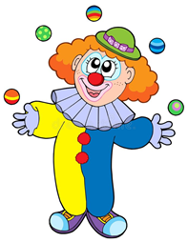

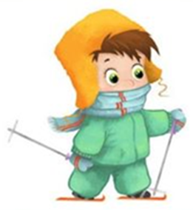
Упражнение «Зеркало».
Давайте попробуем изобразить настроение удивления на своих лицах. Я по кругу буду передавать зеркало, а вы представите себе, что там отразилось что-то сказочное, и удивитесь. Как вы думаете, чему может удивляться человек?
Дети. Сюрпризам необыкновенным; фокусам; мороженому, которого он никогда раньше не ел; бабочкам среди зимы; неожиданным подаркам; незнакомым симпатичным животным... Педагог. Я расскажу вам одну историю, а потом мы попробуем ее проиграть.

Slide 5
Этюд «Удивление». Мальчик со своей мамой отправился в цирк. Там выступало много артистов ― людей и животных. Но вдруг он увидел, как фокусник посадил в пустой чемодан кошку и закрыл его, а когда открыл чемодан, кошки там не было..., а из чемодана выпрыгнула собака. Мальчик очень удивился. (Мимика: рот раскрыт, брови и верхние веки приподняты.)
Давайте распределим роли. Кто будет играть фокусника? мальчика?

Slide 6
Упражнение «Тренируем эмоции».
Давайте проделаем гимнастику для лица.
Улыбнитесь, как
© кот на солнце;
© само солнце;
© Буратино;
© хитрая лиса;
© радостный ребенок. (
Отработка эмоции радости.)
А теперь удивитесь, как
© ребенок, который увидел в цирке фокус;
© человек, который обнаружил, что к нему в комнату вошел слон;
© ребенок, который встретил волшебника;
© ребенок, который увидел чудо. (
Отработка эмоции удивления.)

Slide 7

Рисунок «Оживи кружочки».
А теперь давайте нарисуем на картинках настроение удивления. Вспомните, какое у него должно быть лицо. Нарисуйте его в своих альбомах. (Ребёнок выполняет задание)
О каком настроении вы узнали сегодня?
Что вам особенно запомнилось и понравилось на занятии? (Ответы ребёнка)

Slide 8

Домашнее задание для родителей
Прочитайте ребенку стихотворение
А. Барто «Погремушка».
Как большой, сидит Андрюшка
На ковре перед крыльцом.
У него в руках игрушка
― Погремушка с бубенцом.
Мальчик смотрит ― что за чудо?
Мальчик очень удивлен,
Не поймет он: ну откуда
Раздается этот звон?
2. Побеседуйте о прочитанном. Спросите, какое настроение было у мальчика? Почему? Попросите ребенка показать, какое лицо было у мальчика. Спросите у ребенка, когда у него бывает настроение удивления.
3. Выучите с ребенком стихотворение «Погремушка» А. Барто.
4. Предложите ребенку нарисовать удивленное яблочко и раскрасить его

Slide 9
